Slide 1
Sisteme Încorporate
Curs 6

Slide 2
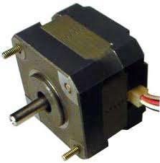
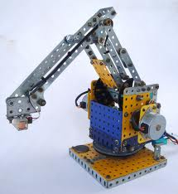
Sisteme Încorporate
Aplicaţii
1. Comanda motoarelor pas cu pas
realizează conversia impulsurilor de comandă aplicate fazelor motorului într-o mişcare de rotaţie (deplasări unghiulare de mărime egală care reprezintă paşii motorului).
Principala deosebire dintre motoarele pas cu pas şi cele de curent continuu (motoarele DC), este aceea că motoarele de curent continuu nu pot fi poziţionate cu acurateţe chiar dacă li se dă comanda de stop.
Când se energizează bobina unui motor pas cu pas, arborele motorului (care defapt este un magnet permanent) se aliniază corespunzător cu polii bobinei energizate. Respectând această regulă se realizează rotirea motorului.
Dublarea rezoluţiei motorului este un proces numit semipas (half-stepping)
Există motoare pas cu pas unipolare şi bipolare
...Roboţi
Tahografe...

Slide 3
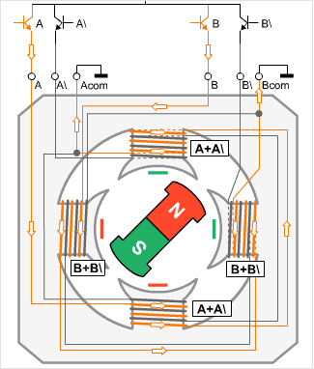
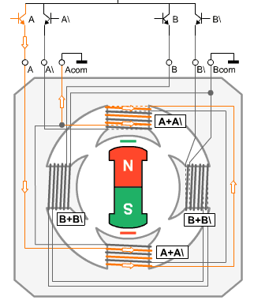
Sisteme Încorporate
4. Aplicaţii
1. Comanda motoarelor pas cu pas
Exemplu: când este alimentată bobina A, polaritatea nord-sud este generată la “A+A\”, iar arborele se aliniază corespunzător. Când următoarea bobină este alimentată, arborele se rearanjează. Prin urmare, pentru a realiza deplasarea arborelui, trebuie construită o anumită secvenţă de alimentare a bobinelor.

Slide 4
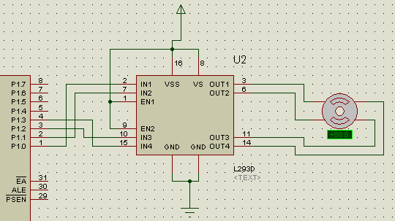
Sisteme Încorporate
Aplicaţii
1. Comanda motoarelor pas cu pas
- Interfaţarea MPP cu microcontrolerul 80C51 se poate face prin două metode:
Interfaţare folosind L293D – punte H de comandă a motoarelor
Interfaţare folosind ULN2003 – configuraţie Darlington de tranzistoare
a) Conectare motor unipolar b) Conectare motor bipolar

Slide 5
Sisteme Încorporate
Aplicaţii
1. Comanda motoarelor pas cu pas
MPP pot fi comandate prin două secvenţe de comandă
a) Secvenţă pas complet
În primul caz, două bobine sunt alimentate în acelaşi timp şi arborele motorului se deplasează. Ordinea în care bobinele trebuie alimentate este dată în tabelul de mai jos. Luând în discuţie cazul motorului unipolar
Secvenţă pas complet
Step | A | B | A\ | B\
0 | 1 | 1 | 0 | 0
1 | 0 | 1 | 1 | 0
2 | 0 | 0 | 1 | 1
3 | 1 | 0 | 0 | 1
b) Secvenţă semipas
În acest caz, unghiul de rotire al arborelui se reduce la jumătate. Prin urmare numărul de paşi se dublează faţă de secvenţa cu pas complet
Observatie: În cazul motoarelor bipolare, se activează de fiecare dată câte o bobină.

Slide 6
Sisteme Încorporate
Aplicaţii
1. Comanda motoarelor pas cu pas
a) Secvenţă pas complet pt motor unipolar
ok org 0H
stepper equ P1
main:
mov stepper, #0CH
acall delay
mov stepper, #06H
acall delay
mov stepper, #03H
acall delay
mov stepper, #09H
acall delay
sjmp main
delay:
mov r7,#4
wait2:
mov r6,#0FFH
wait1:
mov r5,#0FFH
wait:
djnz r5,wait
djnz r6,wait1
djnz r7,wait2
ret
end
#include <REG2051.H> #define stepper P1 void delay(); void main(){ while(1){ stepper = 0x0C; delay(); stepper = 0x06; delay(); stepper = 0x03; delay(); stepper = 0x09; delay(); } } void delay(){ unsigned char i,j,k; for(i=0;i<6;i++) for(j=0;j<255;j++) for(k=0;k<255;k++); }

Slide 7
Sisteme Încorporate
Aplicaţii
1. Comanda motoarelor pas cu pas
b) Secvenţă pas complet pt motor bipolar
org 0H
stepper equ P1
main:
mov stepper, #08H
acall delay
mov stepper, #02H
acall delay
mov stepper, #04H
acall delay
mov stepper, #01H
acall delay
sjmp main
delay:
mov r7,#4
wait2:
mov r6,#0FFH
wait1:
mov r5,#0FFH
wait:
djnz r5,wait
djnz r6,wait1
djnz r7,wait2
ret
end
#include <REG2051.H> #define stepper P1 void delay(); void main(){ while(1){ stepper = 0x08; delay(); stepper = 0x02; delay(); stepper = 0x04; delay(); stepper = 0x01; delay(); } } void delay(){ unsigned char i,j,k; for(i=0;i<6;i++) for(j=0;j<255;j++) for(k=0;k<255;k++); }

Slide 8
Sisteme Încorporate
Aplicaţii
1. Comanda motoarelor pas cu pas
Exerciţiu: Să se realizeze comanda motorului pas cu pas unipolar în regim de semipas
(schemă + cod C + cod asamblare + comentarii)

Slide 9
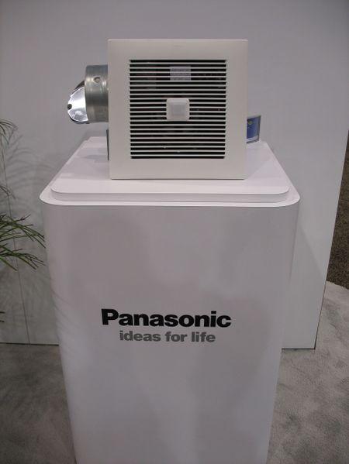
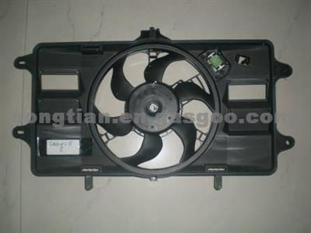
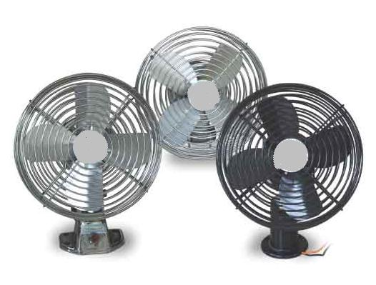
Sisteme Încorporate
Aplicaţii
2. Comanda motoarelor de curent continuu
În termeni de viteză, marime, cost, motoarele de curent continuu sunt întotdeauna preferate motoarelor pas cu pas. Şi la motoarele de curent continuu se poate controla viteza, direcţia de rotaţie etc.
Pentru conectarea unui motor de curent continuu la microcontrolerul 80C51, se utilizează o punte de tip H, ca de exemplu circuitul integrat L293D, cu 16 terminale. Denumirea de punte H provine de la forma circuitului care controlează mişcarea motorului. Această configuraţie mai este denumită şi punte completă ("Full Bridge"). De regulă, o punte de tip H este formată din circuite întrerupătoare
Motor de curent continuu folosit la Fiat Doblo
Motoare de curent continuu folosite la produse Panasonic

Slide 10
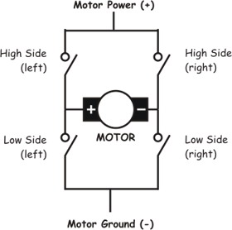
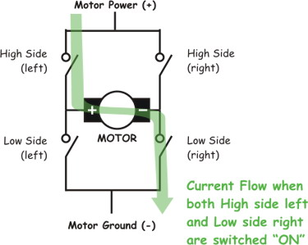
Sisteme Încorporate
Aplicaţii
2. Comanda motoarelor de curent continuu
- Când întrerupătoarele sunt activate în pereche, motorul îşi va schimba direcţia în mod corespunzător. În acest sens, dacă se activează "High side left" şi "Low side right", curentul va străbate traseul de la alimentare către masă prin miezul motorului, rotind motorul în sensul acelor de ceasornic. În mod similar, când se activează "Low side left" şi "High side right", motorul va fi rotit în sensul invers acelor de ceasornic

Slide 11
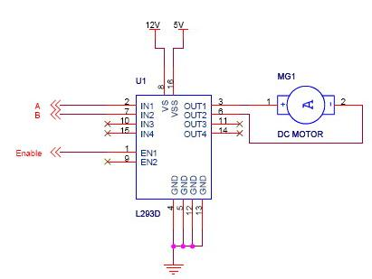
Sisteme Încorporate
Aplicaţii
2. Comanda motoarelor de curent continuu
- Circuitul L293D este o punte H dublă, prin urmare cu acest circuit se pot interfaţa două motoare de curent continuu. Pentru conectarea unui astfel de motor, este nevoie de 3 terminale (A, B, Enable). Ieşirea OUT1 se contectează la borna pozitivă a motorului, iar ieşirea OUT2 se contectează la borna negativă.
High Left | High Right | Low Left | Low Right | Description
On | Off | Off | On | Motorul se roteşte în sensul acelor de ceasornic
Off | On | On | Off | Motorul se roteşte în sensul invers acelor de ceasornic
On | On | Off | Off | Motorul se opreşte
Off | Off | On | On | Motorul se opreşte

Slide 12
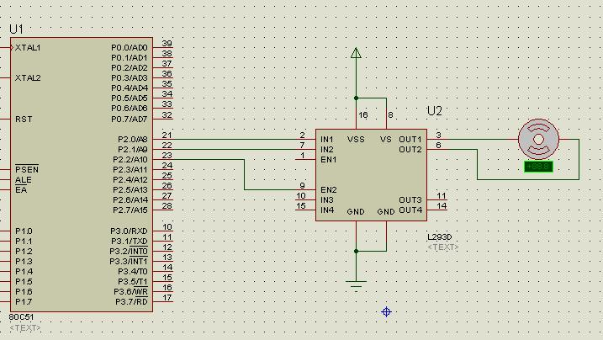
Sisteme Încorporate
Aplicaţii
2. Comanda motoarelor de curent continuu
- Schema de conexiune la 80C51 (Simulatorul Proteus):

Slide 13
Aplicaţii
2. Comanda motoarelor de curent continuu
#include <AT89X51.H>
#define L293D_A P2_0 //Terminal al portului aferent terminalului pozitiv al motorului #define L293D_B P2_1 //Terminal al portului aferent terminalului negativ al motorului #define L293D_E P2_2 // Terminal al portului aferent terminalului de Enable de la L293D
void rotate_f(); // Prototipuri de functii
void breaks();
void main(){ //funcţia main while(1){ //ciclu infinit rotate_f(); //Rotire în sensul acelor de ceasornic delay(); //Întârziere breaks(); //Stop delay(); //Întârziere } } void rotate_f(){ L293D_A = 1; // Trimite 1 la terminalul pozitiv al motorului L293D_B = 0; // Trimite 0 la terminalul negativ al motorului L293D_E = 1; //Activează L293D }
void breaks(){ L293D_A = 0; // Trimite 0 la terminalul pozitiv al motorului L293D_B = 0; // Trimite 0 la terminalul negativ al motorului L293D_E = 0; //Dezactivează L293D }
//implementare funcţie delay – a se vedea Aplicaţia 1

Slide 14
Aplicaţii
2. Comanda motoarelor de curent continuu
L293D_A equ P2.0 ;L293D A - Terminal al portului aferent terminalului pozitiv al motorului
L293D_B equ P2.1 ;L293D B - Terminal al portului aferent terminalului negativ al motorului
L293D_E equ P2.2 ;L293D E – Terminal al portului aferent terminalului de Enable de la L293D
org 0H
Main:
acall rotate_f ;Roteste motorul in sensul acelor de ceasornic
acall delay ;Motorul se roteste un anumit timp
acall break ;Oprire motor
acall delay ;Asteptare un anumit timp
sjmp Main ;Ciclu
rotate_f:
setb L293D_A ; Trimite 1 la terminalul pozitiv al motorului
clr L293D_B ; Trimite 0 la terminalul negativ al motorului
setb L293D_E ; Activează L293D
ret ; intoarcere din rutina
break:
clr L293D_A ; Trimite 0 la terminalul pozitiv al motorului
clr L293D_B ; Trimite 0 la terminalul negativ al motorului
clr L293D_E ; Dezactivează L293D
ret ; intoarcere din rutina

Slide 15
Sisteme Încorporate
Aplicaţii
2. Comanda motoarelor de curent continuu
Exerciţiul 1: Să se realizeze comanda motorului de curent continuu în sensul invers acelor de ceasornic (schemă + cod C + cod asamblare + comentarii)
Exerciţiul 2: Să se realizeze un program care permite comanda motorului de curent continuu în sensul acelor de ceasornic, se va aştepta un anumit timp introdus printr-o metodă delay(), apoi motorul se va roti în sens invers acelor de ceasornic (schemă + cod C + cod asamblare + comentarii)

Slide 16
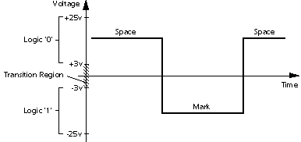
Sisteme Încorporate
Aplicaţii
3. Comunicarea serială
Interfaţa UART (Universal Asynchronous Receiver Transmitter) sau USART (Universal Synchronous Asynchronous Receiver Transmitter)
Eficientă dpdv al costului, simplă şi fiabilă;
Comunicare microcontroler cu alte microcontrolere, microcontroler cu PC etc.
RS-232 (Recommended Standard 232) este un standard pentru semnale seriale binare care conectează un DTE (Data terminal equipment) şi un DCE (Data Circuit-terminating Equipment)
Acest standard defineşte nivelele de tensiune care corespund la 1 şi 0 logic
Semnale valide sunt de la +/- 3 V până la +/- 25 V; “Space” – semnificaţie ON; “Mark” – semnificaţie OFF;
0 logic este definit de la +3V la +25V
1 logic este definit de la -3V la -25V

Slide 17
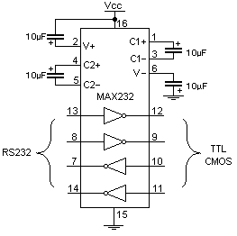
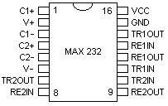
Sisteme Încorporate
Aplicaţii
3. Comunicarea serială
Convertoare de nivel RS-232: de regulă, circuitele integrate funcţionează bazându-se pe nivele de tensiune TTL sau CMOS care nu pot fi folosite să comunice cu protocolul RS-232; prin urmare este necesar a folosi un aşa-numit convertor de tensiune sau nivel care poate converti nivel TTL în RS-232 şi nivel RS-232 în TTL
Cel mai des folosit convertor de nivel RS-232 este MAX232;
acest circuit poate genera nivele de tensiune RS-232 (de la -10V la 10V) de la o sursă de 5V;
Include două receptoare şi două transmiţătoare, fiind capabil de comunicare UART/USART full-duplex;

Slide 18
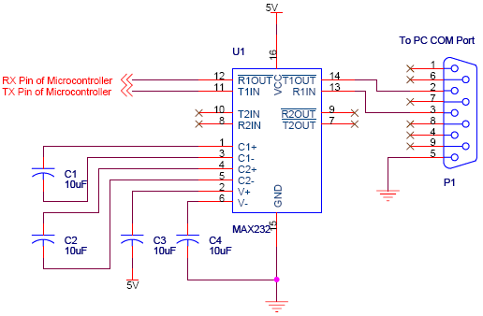
Sisteme Încorporate
Aplicaţii
3. Comunicarea serială
Conectarea MAX232 la microcontrolere: pentru a comunica prin intermediul interfeţei UART sau USART sunt utilizate 3 semnale:
RXD (receive)
TXD (transmit)
GND (ground)
Pentru a conecta orice microcontroler la MAX232, avem nevoie de aceste 3 semnale

Slide 19
Sisteme Încorporate
Aplicaţii
3. Comunicarea serială
La 80C51: folosim Timer 1 pentru a genera rata de baud 9600 la un tact de 11.0592MHz
Pentru a comunica prin UART folosim registrele:
TMOD, SCON, TCON, TH1 şi TL1 (registre pentru Timer 1, determinând rata de baud a UART)
#include <reg51.h>
void serial_init(){
// setează Timer 1 la modul 8-bit Auto-Reload TMOD = 0x20;
// activează recepţia
// setează modul portului serial la 8-bit UART
SCON = 0x50;
// setează rata de baud la 9600 şi tact 11.0592 MHz TH1 = 0xFD; TL1 = 0xFD;
// porneşte timerul TR1 = 1; }
Serial_Init: mov TMOD,#20H mov SCON,#50H mov TH1,#0FDH mov TL1,#0FDH ;Start Timer setb TR1 ret

Slide 20
Sisteme Încorporate
Aplicaţii
3. Comunicarea serială
Pentru a trimite date la portul serial trebuie să mutăm datele în SBUF (serial buffer register) şi aşteptat a.î. flagul Transmit Interrupt să fie setat
La recepţie, se aşteaptă ca Receive Interrupt flag să fie setat, apoi se citeşte data din registrul SBUF
void serial_send(unsigned char dat){
// aşteptare până când ultima dată este trimisă complet while(!TI);
// Flagul de Transmit Interrupt este pus pe 0 (clear) TI = 0;
// Mutare data de transmis in SBUF SBUF = dat; } unsigned char serial_read(){
// aşteptare după Receive interrupt flag while(!RI);
// dacă flagul este setat, atunci setare la 0 (clear) RI = 0;
// se citeşte data din SBUF return SBUF; }
Serial_Send: jnb TI,Serial_Send clr TI mov SBUF,A ret
Serial_Read: jnb RI,Serial_Read clr RI mov A,SBUF ret

Slide 21
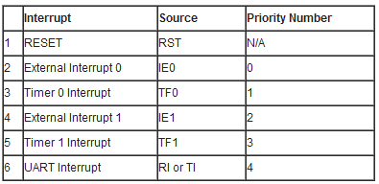
Sisteme Încorporate
Aplicaţii
4. Programarea în C a întreruperilor microcontrolerului 80C51
O întrerupere este un semnal asincron care necesită o anumită atenţie;
opreşte CPU-ul microcontrolerului, acesta oprind execuţia taskului curent pentru a trata întreruperea;
după ce întreruperea a fost tratată CPU-ul microcontrolerului reia execuţia taskului oprit.
Activarea unei întreruperi:
Iniţializarea surselor de întreruperi, cum ar fi temporizatoarele (Timers), întreruperile externe sau UART;
Setarea biţilor din registrul IE care corespund surselor de întreruperi care doresc a fi activate
Exemplu: activarea întreruperilor portului serial sau UART: ES = 1
Activarea întreruperii globale prin setarea bitului EA din registrul IE (EA = 1)

Slide 22
Sisteme Încorporate
Aplicaţii
4. Programarea în C a întreruperilor microcontrolerului 80C51
Programarea rutinei de tratare a întreruperii (ISR, interrupt service routine)
Rutina de tratare a întreruperii (ISR) este acea rutină pe care microcontrolerul o apelează de fiecare dată când apare o întrerupere; poate apărea sub forma unei metode în C;
void your_ISR_name(void) interrupt interrupt_priority_number
{
//your routine here
}
Programarea unei întreruperi introduse de modulul contor/temporizator (counter/timer)
Iniţializarea modulului C/T prin încărcarea în TMOD a unei valori corespunzătoare
Încărcarea în THx şi TLx a unor valori iniţiale de numărare
Setarea biţilor ET1 şi ET0 din registrul IE pentru a activa întreruperile Timer 1 şi Timer 0
Activarea întreruperilor globale prin setarea bitului EA din registrul IE
Pornirea modulului prin setarea TRx.

Slide 23
Sisteme Încorporate
Aplicaţii
4. Programarea în C a întreruperilor microcontrolerului 80C51
- Exemplu: Să se scrie un program C care va genera un semnal dreptunghiular cu o perioadă de 20ms la pinul P3.0. Frecvenţa de lucru: 11.0592 MHz.
#include<reg51.h>
sbit pulse = P3^0;
void toggle_pin(void) interrupt 3 {
pulse = ~pulse; //complementare P3.0
}
void main(void) {
TMOD = 0b00010000; //Timer 1, mode 1 (16-bit)
TL1 = 0x00; // încărcare TL cu 0x00
TH1 = 0xDC; // încărcare TH cu 0xDC
ET1 = 1; // activare întrerupere Timer 1
EA = 1; // activare întrerupere globală
TR1 = 1; //start Timer1
while(1); //ciclu infinit
}
Observaţie:
Flagul pentru Timer nu este monitorizat în program => minimizare încărcare MCU
Flagul pentru Timer este automat pus la 0 de către hardware de fiecare dată după ce ISR este apelată.

Slide 24
Sisteme Încorporate
Aplicaţii
4. Programarea în C a întreruperilor microcontrolerului 80C51
Programarea unei întreruperi introduse de UART
Setarea Timer 1 pentru a funcţiona în modul 8-bit auto reload
Încărcarea în registrul TH1 a unei valori corespunzătoare baud rate
Încărcare registrul SCON pt a seta UART să funcţioneze în modul dorit
Pornire Timer 1 prin setare TR1
Ştergere flag RI sau TI
Activarea întreruperii pe portul serial prin setarea ES (ES = 1)
Activarea întreruperii globale prin setarea EA (EA = 1)
void your_uart_isr(void) interrupt 4 {
if(TI) //verificare dacă intreruperea e cauzată de Transmit Flag
{
//your routine here
TI=0; //clear TI
}
else // verificare dacă intreruperea e cauzată de Receive Flag
{
//your routine here
RI=0; //clear RI
}
}

Slide 25
Sisteme Încorporate
Aplicaţii
4. Programarea în C a întreruperilor microcontrolerului 80C51
Exemplu: Să se scrie un program care va permite microcontrolerului 80C51 să primească
date via UART şi să mute datele recepţionate la pinii portului 1. Se foloseşte Mode 1, 8-bits,
1 bit de start, 1 bit de stop, fără bit de paritate, 9600bps, tact 11.0592 MHz.
void my_uart_isr(void) interrupt 4 {
if(TI) //verifică dacă întreruperea e cauzată de Transmit Flag
TI = 0; //clear TI
else // dacă întreruperea e cauzată de Receive Flag
{
P1 = SBUF;
RI = 0; //clear RI
}
}
void main(void) {
TMOD = 0x20; //Timer 1, mode 2 (auto-reload)
TH1 = 0xFD; //încarcă TH cu -3 sau FDh
SCON = 0x50; //UART mode 1, receive enabled
TR1 = 1; //start Timer1
RI = 0; //clear RI
ES = 1; //activează întreruperea UART
EA = 1; // activează întreruperea globală
while(1); //loop forever
}
Observaţie:
Spre deosebire de întreruperile de la contoare / temporizatoare, TI sau RI trebuie puse la 0 în ISR

Slide 26
Sisteme Încorporate
Aplicaţii
4. Programarea în C a întreruperilor microcontrolerului 80C51
Programarea în cazul întreruperilor externe
Microcontrolerul 80C51 are două intrări pt întreruperi externe, fiind localizate la pinii P3.2 şi P3.3;
pinii P3.2 şi P3.3 sunt denumiţi şi INT0 şi INT1;
Întreruperile externe sunt activate fie pe front, fie pe nivel;
dacă o întrerupere este activată pe nivel, atunci întreruperea apare când un semnal “low” este aplicat la intrarea întreruperii externe
dacă o întrerupere este activată pe front, atunci întreruperea apare când o tranziţie “high-to-low” este aplicată la intrarea întreruperii externe
Paşii care trebuie realizaţi:
Iniţializare a întreruperilor externe care vor fi folosite; selectarea dacă întreruperea externă este activată pe front sau pe nivel se realizează prin setarea la 1 sau 0 a IT0 pt întreruperea externă 0 sau IT1 pentru întreruperea externă 1;
Activarea unei anumite întreruperi externe care va fi folosita prin setarea EX0 sau EX1 a registrului IE;
Activarea întreruperilor globale prin setarea EA din registrul IE.

Slide 27
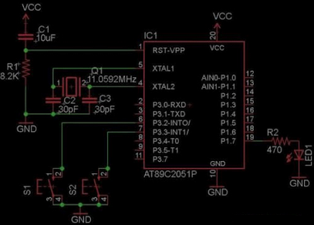
Sisteme Încorporate
Aplicaţii
4. Programarea în C a întreruperilor microcontrolerului 80C51
Exemplu: Dat fiind circuitul de mai jos, să se scrie un program care va porni LED-ul când S1 este apăsat şi
va opri LED-ul când S2 este apăsat.
#include<reg51.h>
sbit LED = P1^7;
//ISR pentru întreruperea externă 0
void turn_on(void) interrupt 0 {
LED=1;
}
//ISR pentru întreruperea externă 1
void turn_off(void) interrupt 2 {
LED=0;
}
void main(void) {
LED=0; //Turn LED off
IT0=1; //setare întrerupere externă 0 activată pe front
IT1=1; //setare întrerupere externă 1 activată pe front
EX0=1; //activare întrerupere externă 0
EX1=1; //activare întrerupere externă 1
EA=1; //activare întrerupere globală
while(1); //loop forever
}
Observaţie:
Flagul pentru întrerupere externă nu este monitorizat în program => minimizare încărcare MCU
Flagul pentru întrerupere externă este automat pus la 0 de către hardware de fiecare dată după ce ISR este apelată.

Slide 28
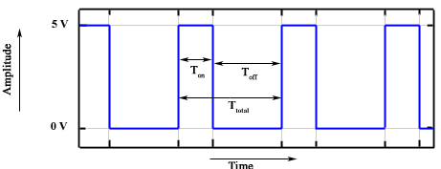
Sisteme Încorporate
Aplicaţii
5. Generarea unor semnale PWM folosind 80C51
PWM (Pulse Width Modulation) reprezintă o tehnică de generare a unui semnal dreptunghiular a cărui factor de umplere este schimbat pt a obţine o ieşire în tensiune variabilă;
este folosit în aplicaţii de control: controlul vitezei, a puterii, în comunicaţii etc
Se observă că tensiunea de ieşire variază în funcţie de factorul de umplere D
Din ultima ecuaţie rezultă că tensiunea de ieşire poate fi variată prin variaţia valorii T_{on} (adică a perioadei cât semnalul generat este pe 1)
dacă T_{on} =0 atunci V_{out} este 0
dacă T_{on} = T_{total} atunci V_{out} este V_{in} adică maxim

Slide 29
Sisteme Încorporate
Aplicaţii
5. Generarea unor semnale PWM folosind 80C51
Implementarea se bazează pe modulele contor/temporizator (timers) şi pe alternarea high/low la pinul la care se doreşte generarea semnalului
vom folosi Timer 0, Mode 0
pentru nivel “high” vom încărca o valoare X în TH0, iar pt nivel “low” va fi incărcată în TH0 valoarea 255 – X, a.î. totalul e 255
pwm_width = 0 => tensiunea de ieşire va fi 0V, iar pt pwm_width = 255 => tensiunea de ieşire va fi 5V; poate fi setată orice valoare de la 0 la 255;
void timer0() interrupt 1 {
if(!pwm_flag) { //Start al nivelului High pwm_flag = 1; //Setare flag PWMPIN = 1; //Setare PWM o/p pin TH0 = pwm_width; //Load timer TF0 = 0; //Ştergere flag de întrerupere return; // întoarcere din ISR } else { //Start al nivelului Low pwm_flag = 0; //Ştergere flag PWMPIN = 0; //Pune pe 0 PWM o/p pin TH0 = 255 - pwm_width; //Load timer TF0 = 0; //Ştergere flag de întrerupere return; // întoarcere din ISR }
}
#define PWMPIN P1_0 //pinul pe care se generează semnal PWM unsigned char pwm_width; bit pwm_flag = 0; void pwm_setup(){ TMOD = 0; // Timer 0, Mode 0 pwm_width = 160; /*valoare ce determină tensiunea de ieşire*/ EA = 1; // activare întreruperi ET0 = 1; // activare întreruperi Timer 0 TR0 = 1; // pornire Timer }

Slide 30
Sisteme Încorporate
Aplicaţii
5. Generarea unor semnale PWM folosind 80C51
void timer0() interrupt 1 {
if(!pwm_flag) { //Start al nivelului High pwm_flag = 1; //Setare flag PWMPIN = 1; //Setare PWM o/p pin TH0 = pwm_width; //Load timer TF0 = 0; //Ştergere flag de întrerupere return; // întoarcere din ISR } else { //Start al nivelului Low pwm_flag = 0; //Ştergere flag PWMPIN = 0; //Pune pe 0 PWM o/p pin TH0 = 255 - pwm_width; //Load timer TF0 = 0; //Ştergere flag de întrerupere return; // întoarcere din ISR }
}

Slide 31
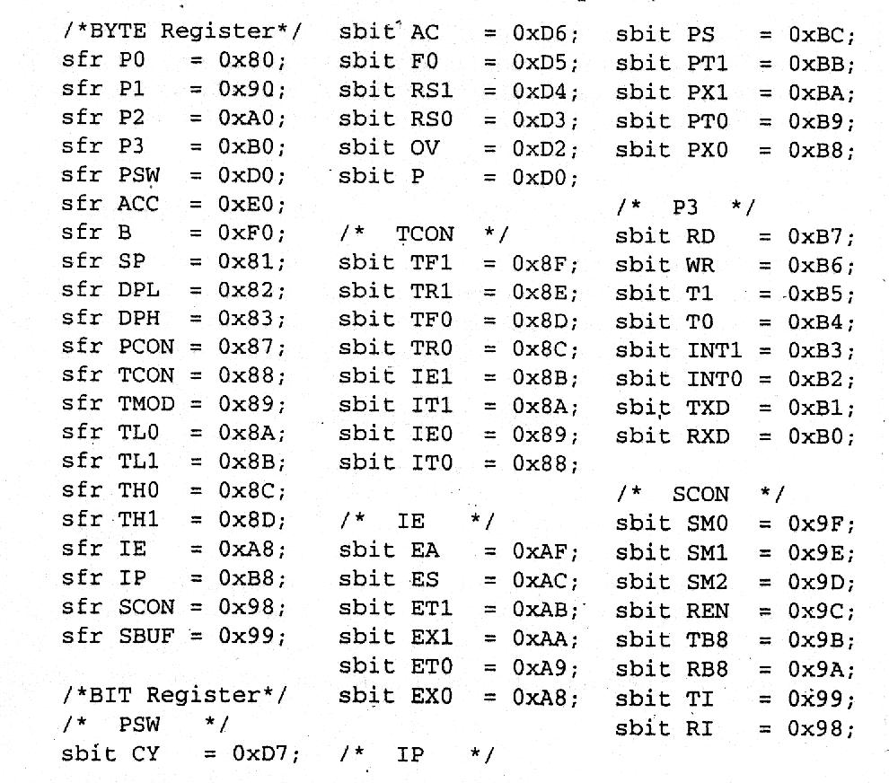
Sisteme Încorporate
Header reg51.h:

